Slide 1
서비스 명: Easy Car 서비스 목적: 사고 발생 혹은 노후화 시 부품 교체 견적 도출 서비스 대상: 차량 소유주
1조
강민희
김진혁
박지영

Slide 2
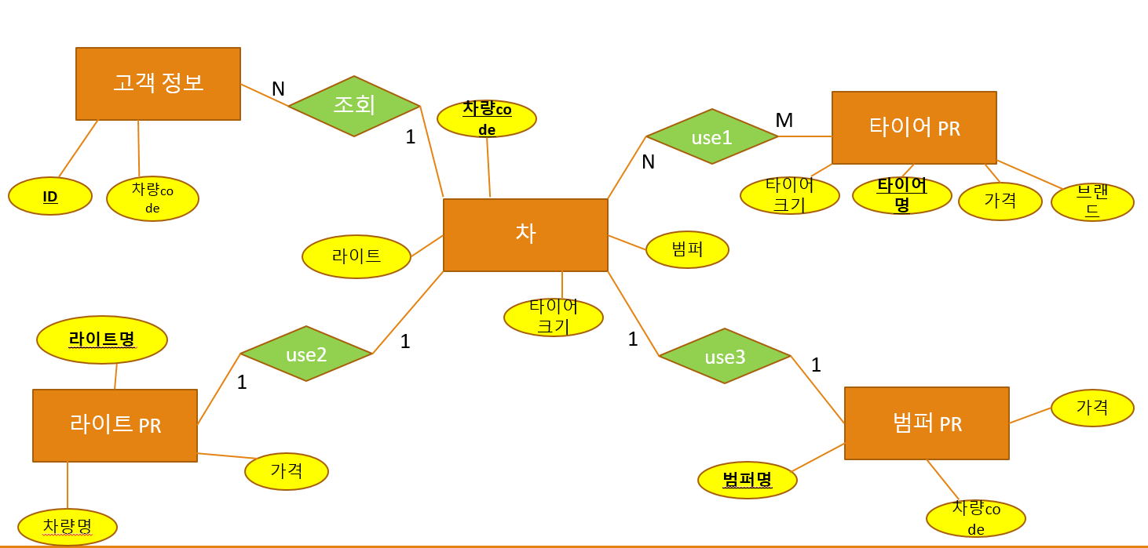
개념적 모델링

Slide 3
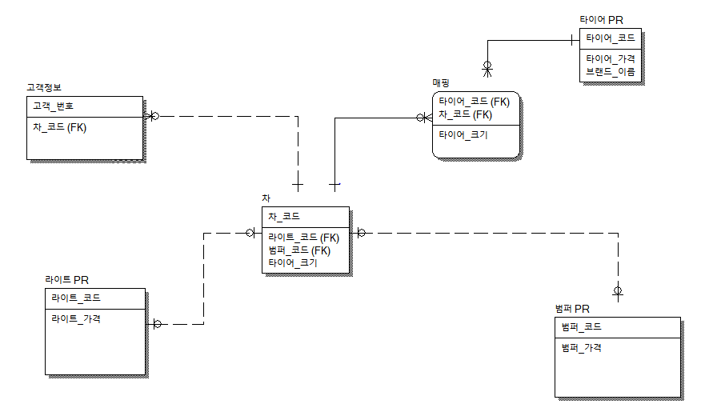
논리적 모델링

Slide 4
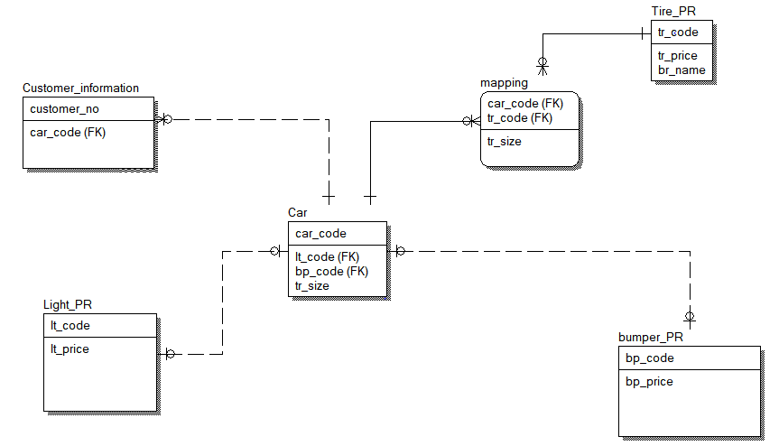
물리적 모델링

Slide 5

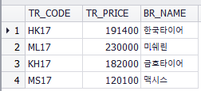
Case1. 고객번호 1번 고객이 타이어 교체 리스트 문의

Slide 6
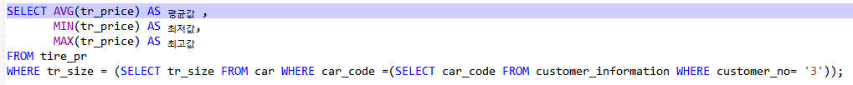

Case2. 고객번호 3번 고객이 타이어 교체 평균값, 최저값, 최고값 문의

Slide 7
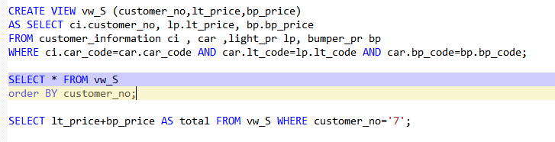
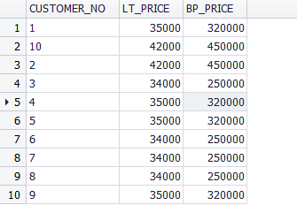

Case3. 고객번호 7번 손님이 라이트와 범퍼 합산 견적 문의

